Slide 1

Makroekonomie
Hospodářská politika
XMAK
27. 03. 2023
Olomouc
Autor: Ing. Jaroslav Škrabal

Slide 2
Co je to hospodářská politika?
Hospodářskou politiku můžeme vnímat ve dvojím smyslu:
  Jednak jí můžeme chápat zcela obecně jako přístup státu k ekonomice své země:
    V tomto pojetí není hospodářská politika samoúčelná;
    Vždy se jedná o záměrnou, praktickou činnost státu;
    Vláda navrhuje státní rozpočet a v demokratické společnosti jej předkládá parlamentu ke schválení;
    Může navrhovat nové daně, snižovat (zvyšovat) daně stávající atd.;
    Centrální banka s ohledem na inflaci resp. kurz domácí měny, může snižovat (zvyšovat) základní úrokové sazby, příp. ovlivňovat svými nástroji výši kurzu;
    Antimonopolní úřad zasahuje v případě porušení hospodářské soutěže kupř. kartelovými dohodami, které uzavřeli významní producenti apod.
2/68

Slide 3
Co je to hospodářská politika?
Hospodářskou politiku můžeme vnímat ve dvojím smyslu:
  Druhý aspekt hospodářské politiky spočívá v jejím pojetí jakožto teoretické disciplíny;
    Teoretická hospodářská politika je zaměřena na analýzu probíhajících jevů, po které následují návrhy patření na jejich řešení pomocí konkrétních nástrojů;
    O tom, jakých nástrojů bude použito, kdy a za jakým účelem, rozhoduje převažující teoretické zázemí, ze kterého vláda (stát) čerpá;
    Jestliže kupř. dojde ke deficitu veřejných financí, může tento schodek být anulován buď zvýšením daná, nebo snížením veřejných výdajů, resp. oběma způsoby.
3/68

Slide 4
Teorie hospodářské politiky
Teorie hospodářské politiky vychází z ekonomické teorie – především z makroekonomie;
  Přebírá však také mnoho poznatků z oblasti politiky, politologie, práva a veřejné správy;
  Tato skutečnost mimo jiné ukazuje, že hospodářská politika je hraniční disciplína mezi ekonomii a politologií;
  Z hlediska ekonomie zkoumá možnosti realizace zájmů jednotlivých ekonomických subjektů;
  Z hlediska politologie formuluje a vytváří komplexní a ucelený hospodářsko-politický systém.
4/68

Slide 5
Teorie hospodářské politiky
Teorie hospodářské politiky je poměrně mladou disciplínou, protože se začala formovat až ve 30. letech minulého století;
Podmínky, za kterých se teorie hospodářské politiky rozvíjela, ovlivnily vznik jejich dvou hlavních proudů:
  anglo-americký proud, který chápe hospodářskou politiku především jako krátkodobou konjukturální politiku: hlavním představitelem byl John Maynard Keynes.
  Kontinentální proud, který vnímá hospodářskou politiku jako konstitutivní, systémovou činnost státu: za hlavní reprezentanty tohoto proudu jsou považováni Walter Eucken a Ludwig Erhard.
5/68

Slide 6
Teorie hospodářské politiky
Teorie hospodářské politiky je poměrně mladou disciplínou, protože se začala formovat až ve 30. letech minulého století;
Podmínky, za kterých se teorie hospodářské politiky rozvíjela, ovlivnily vznik jejich dvou hlavních proudů:
  anglo-americký proud, který chápe hospodářskou politiku především jako krátkodobou konjukturální politiku: hlavním představitelem byl John Maynard Keynes.
6/68

Slide 7
Teorie hospodářské politiky
Hospodářská politika jako samostatná disciplína se nachází na pomezí ekonomické teorie a hospodářské praxe;
Je vždy formulována na základě určitého ekonomického směru, jehož myšlenky politikové ve vládě zastávají, a spočívá ve využívání jim svěřených či jinak získaných pravomocí a prostředků k dosahování určitých ekonomických cílů;
To znamená, že vlády, resp. vládcové, využívají a vždy využívali při řešení konkrétních hospodářských problémů své země poznatky ekonomické teorie.
7/68

Slide 8
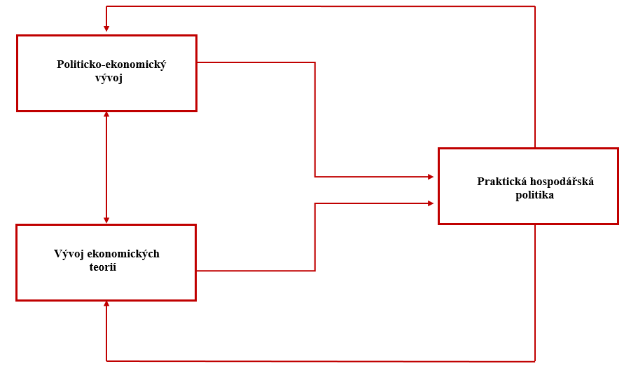
Teorie hospodářské politiky
Praktická hospodářská politika je tedy determinována jako politicko-ekonomickými vývojem, tak i ekonomickými teoriemi;
Praktická hospodářská politika a její determinanty:
8/68

Slide 9
Intencionální prostředí hospodářské politiky
Hospodářská politika není realizována ve vakuu, v nějakém interním prostoru, ale vždy v konkrétních podmínkách té které země;
Je nepochybné, že tyto podmínky se mezi jednotlivými zeměmi od sebe navzájem liší;
  tato odlišnost je dána tradicemi, náboženským vývojem, zkušenostmi, konvencemi atd.
9/68

Slide 10
Intencionální prostředí hospodářské politiky
Kromě toho však bude hospodářskou politiku v každé zemi ovlivňovat i určitá soustava institucionálních podmínek;
Přitom samotné prvky této soustavy mohu mít i v jednotlivých zemích odlišnou váhu;
Soustavu intencionálních podmínek tvoř především:
  Hospodářský systém (typ uspořádání ekonomiky);
  Politický systém (státní instituce, politické strany a politické síly);
  Existence byrokracie;
  Velké zájmové skupiny (kupř. senioři, ženy studenti apod.);
  Nadnárodní a mezinárodní organizace a integrační uskupení.
10/68

Slide 11
Hospodářský systém
V každé reálné ekonomice existují milióny anonymních a navzájem se neznajících ekonomických subjektů, které jsou mezi sebou jistým způsobem provázány;
Jestliže máme na mysli celou síť vazeb mezi nimi, pak mluvíme o koordinačním systému (mechanismu);
Teoreticky můžeme vymezit tři typy koordinačních mechanismu (prakticky se ovšem v takto čisté vyhraněné podobě nevyskytují):
  Koordinační systém (mechanismus) dědičného sociálního postavení;
  Koordinační systém (mechanismus) trřně cenový;
  Koordinační systém (mechanismus) organizačně příkazový.
11/68

Slide 12
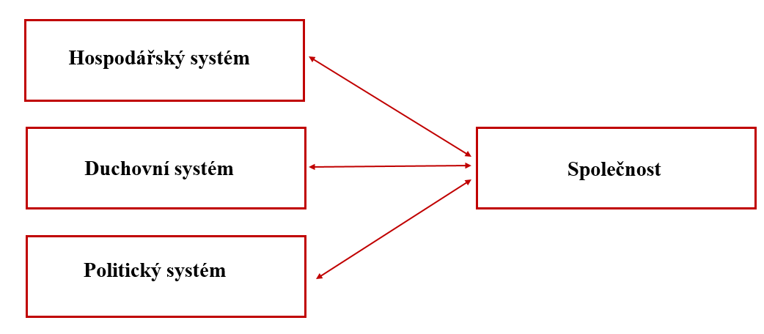
Politický systém
Politický systém je jedním ze tří subsystémů, které tvoří společnost;
Společnost a její subsystémy:
12/68

Slide 13
Politický systém
Základními znaky politického systému je jeho svrchovanost, podmíněnost společenským prostředím a relativní samostatnost;
Struktura poltického systému je charakterizována jako prvky a vazbami mezi nimi;
Prvky politického systému tvoří: státní orgány a instituce, zájmová sdružení, jednotlivci, poltické vztahy apolitické strany, které jsou nejdůležitějším prvkem poltického systému;
Jedná se o dobrovolné a otevřené organizace, které usilují o politickou moc a snaží se jí dosáhnout prostřednictvím voleb.
13/68

Slide 14
Politický systém
Struktura poltických systémů jednotlivých zemí je značně rozdílná;
V zásadě je možné politické systémy členit na demokratické a nedemokratické;
Mezi nedemokratickými systémy řadíme systémy jedné strany a systémy s hegemonní stranou;
Naproti tomu systém s jednou s převládající stranou, přináší rovnost příležitost pro všechny;
Proto se jedná o soutěživé prostředí, ve kterém se strany, které byly ve volbách poraženy, stávají nezávislými protivníky vítězi voleb.
14/68

Slide 15
Politický systém
Podle struktury stranických systémů rozeznáváme tři možné způsoby uspořádání společnosti:
  Demokracie;
  Diktatura;
  Anarchie.
15/68

Slide 16
Existence byrokracie
Hospodářsko-politický rozhodnutí přijatá parlamentem a vládou uvádí do života „výkonný aparát“, jehož úkolem je realizovat rozhodnutí volených orgánů;
Setkáváme se sním ve všech velkých organizacích: ve velkých podnicích , institucích, odborech, především však vlády;
Je pro něj příznačná jeho hierarchická struktura, ovládána příkazy „shora“;
Tento aparát se postupně stává byrokratickým a nepodléhá (anebo jen částečně) tržním sankcím;
Nemusí respektovat individuální potřeby těch, kterým jsou určeny jeho služby;
16/68

Slide 17
Existence byrokracie
Nenese náklady svých rozhodnutí;
Disponuje zdroji, které nejsou jeho vlastnictvím;
A tak může nastat situace, kdy při nedostatečně kontrole dojde k relativními osamostatnění této úřednické složky a k prosazování jejich vlastnických zájmů, jež může vyústit až v chování, které nazýváme „vyhledávání renty“
17/68

Slide 18
Existence byrokracie
Vyhledávání renty, které spočívá buď ve vlastní činnosti založené na monopolu držby, včasného získání důležité informace či příležitosti, nebo v hájení zájmu třetí strany na nějakou protislužbu, je velmi nebezpečnou, efektivnost brzdící činností;
Ochranou před tímto nebezpečným je v demokratických systémech legislativní úprava určitých zájmů, veejná kontrola, ale také vytváření takového společenského klimatu, který bude tyto praktiky odsuzovat a bude s nimi neslučitelný;
Velkou úlohu přitom hrají nezávislé sdělovací prostředky a tisk.
18/68

Slide 19
Velké zájmové skupiny
Významná a důležitá jednání z hlediska hospodářské politiky mohou probíhat i mimo parlament a vládu;
Především velkých zájmových skupin, kam můžeme zařadit odbory, různé zaměstnanecké svazy apod.
Zájmové skupiny jsou založeny na poznání, že i když každý subjekt má svou vlastní strukturu zájmů, jsou některé jeho zájmy společné s větší či menší skupinou jiných subjektů;
19/68

Slide 20
Velké zájmové skupiny
To vytváří předpoklad pro sdružování lidí se stejnými zájmy do zájmových skupin;
Tyto skupiny pak sledují svůj vlastní cíl a je v podstatě jedno, zda organizovaně (již zmíněné zaměstnanecké svazy, hospodářské odbory apod.) nebo neorganizovaně (např. nejvlivnější neorganizovanou skupinu v ČR tvoří senioři);
Zájmové skupiny se snaží ovlivňovat hospodářsko-politická rozhodnutí vlády buď tak, aby z nich měly přímo prospěch, anebo aby rozhodování vlády alespoň neohrožovalo jejich zájmy.
20/68

Slide 21
Lobbing
Lobbing, který je v moderních demokratických systémech pokládán z hlediska výměny informací za zcela běžnou a žádoucí komunikaci, úzce souvisí se zájmovými skupinami a jejich činností;
Lobbování je založeno na skutečnosti, že politický moc může vytvářet, ale i mařit podnikatelské příležitosti, a podnikatelská sféra může dodávat informace, ale také přispívat na politické kampaně;
Pokud však tyto procesy nejsou transparentní a nekontroluje je veřejnost, může docházet (a většinou dochází) ke korupčnímu jednání;
Z toho důvodu je nutné, aby srozumitelní a transparentní komunikace soukromé sféry s politiky byla ve středu zájmu široké veřejnosti.
21/68

Slide 22
Lobbing
Lobbing představuje jakési přinášení informací, které by svou hodnotu měly prospět zákonodárnému, ale i exekutivnímu procesu;
V demokratických společnostech potom může přispívat ke zlepšování přijímaných regulatorních opatření, příp. pomáhat při samotné tvorbě jednotlivých politik.
22/68

Slide 23
Lobbing
Obecně rozeznáváme přímé a nepřímé lobbování;
Přímý lobbing je zaměřen na oslovení veřejného činitele s rozhodovacími pravomocemi;
  Za tím účelem je používán přímý kontakt a výměna informací mezi zainteresovanými stranami, veřejné svědectví před výborem, resp. u soudu a publikování expertíz;
  Zásadní úloha v přímém lobbingu neleží informacím;
  Využívají se přitom rozličné techniky:
    Psaní dopisů, e-mailů (dopisové kampaně);
    Telefonáty vybraným osobám (telefonní kampaně);
    Osobní návštěva;
    Organizované debaty, diskuze, „náhodné“ rozhovory mezi dveřmi;
    Kontaktování asistentů, konzultantů a poradců;
    Konzultace k vybraným problémům;
    Příspěvky na předvolební kampaně.
23/68

Slide 24
Lobbing
Celoplošné (nepřímé) lobbování je orientováno širšího okruhu lidí kolem veřejného činitele;
  Mezi nejčastěji uváděné techniky patří vzdělávací nebo informační kampaně;
  Vzdělávací kampaně jsou realizovány prostřednictvím veřejných projevů, letákových kampaní, organizovaní konferencí a seminářů apod.;
  Informační kampaně mají za cíl prezentaci určitého zájmu před širokou veřejností;
    Děje se tak kupř. inzeráty a reklamou v mediích, semináři s odborníky, kampaněmi pořádanými přímo v parlamentu apod.;
    Informační kampaně mohu provádět reklamní nebo lobbing orientované PR agentury.
24/68

Slide 25
Nadnárodní a mezinárodní organizace a integrační uskupení
Hospodářsko-politická opatření při formování hospodářského systému musí respektovat povinnost a závazky, které vznikají zapojením do mezinárodní dělby práce;
Jedná se o zapojení prostřednictvím mezinárodních organizací;
25/68

Slide 26
Nadnárodní a mezinárodní organizace a integrační uskupení
Země, které se angažují při mezinárodní výměně zboží a služeb, nemohou ignorovat existenci odborných mezinárodních organizací, jako je kupř. Světová obchodní organizace, Světová banka, Mezinárodní měnový fond; Evropská banka pro obnovu a rozvoj apod.;
Země, které jsou členy OSN, musí respektovat rozhodnutí specializovaných organizací v jejím rámci, jako je kupř. Organizace pro průmyslový rozvoj (UNIDO), Organizace pro výchovu, vědu a kulturu (UNESCO) apod.;
Nadnárodní organizace je např. Evropská unie.
26/68

Slide 27
Nositelé hospodářské politiky
Jsou státní a nestáni instituce i neformální skupiny, které hrají roli při tvorbě, realizaci a kontrole hospodářské politiky;
Jedná se o:
  Zákonodárné instituce (parlament);
  Vládní instituce (vláda, ministerstva či jiné státní instituce jako kupř. celní a daňové orgány, živnostenské úřady);
  Emisní banku jako nositele měnové politiky;
  Instituce vytvářející tržní prostředí a dohlížející na jeho kvalitu (protimonopolní úřady);
  Soudní instituce, jež zaručují vymahatelnost zákonem stanovených pravidel;
  Instituce protivážných sil či nositele vlivu, které sice nepatří k formální organizaci hospodářské politiky, ale přímo či nepřímo jí ovlivňují (odbory, organizace zaměstnanců, politické strany apod.)
27/68

Slide 28
Nositelé hospodářské politiky
Jinou možností je členění nositelů hospodářské politiky podle jejich podílu na hospodářsko-politickém rozhodování;
Jsou to tyto dvě skupiny:
  Nositelé hospodářsko-politického rozhodování (decizní sféra), kam řadíme instituce a osoby, které mají pravomoc rozhodnutí přijímat, vykonávat a prosazovat;
    Tato pravomoc je jim dána ze zákona;
    K hlavním nositelům této skupiny patří vláda, parlament a centrální banka (tvůrci hospodářské politiky);
  Nositelé hospodářsko-politického vlivu (vlivová sféra), což jsou instituce a osoby, které mají možnost hospodářsko-politické rozhodování ovlivňovat, ale nemají rozhodovací a výkonné pravomoci.
    Sem patří velké podniky, politické strany, odbory, tisk apod.
28/68

Slide 29
Nositelé hospodářské politiky
Nositelé hospodářské politiky (ať decizní, nebo vlivové sféry) jsou subjekty, které vystupují v celém procesu hospodářské politiky;
Ten můžeme rozdělit na proces:
  Formulování hospodářské politiky;
  Provádění hospodářské politiky;
  Kontroly.
29/68

Slide 30
Nositelé hospodářské politiky
Proces formulování hospodářské politiky je aktivní doménou mnoho subjektů a institucí;
Jsou to zejména politické strany, vláda, parlament, odborná státní aparát (zástupci ministerstev, odborníci z vysokých škol a výzkumných ústavů), zájmové skupiny, profesní svazy a komory;
Na regionální úrovni jsou to odpovídající subjekty z krajů a ze samosprávných měst a obcí (regionální rozvojové agentury).
30/68

Slide 31
Nositelé hospodářské politiky
Při realizaci hospodářské politiky se opět angažuje velké množství státních i nestátních institucí:
  Vláda;
  Státní správa;
  Soudy;
  Úřady práce;
  Finanční úřady;
  Zájmové skupiny;
  atd.
31/68

Slide 32
Nositelé hospodářské politiky
Proces kontroly představuje nezbytnou zpětnou vazbu, bez které se hospodářská politika neobejde;
Nejvyšší kontrolní mocí je vybaven parlament, který za tím účelem vytvoří v České republice Nejvyšší kontrolní úřad;
Nezastupitelnou kontrolní rolí hraje nezávislý tisk;
Kontrolní pravomocemi jsou však vybaveny i ostatní instituce, které se na formulování i realizaci hospodářské politiky aktivně podílejí.
32/68

Slide 33
Cíle hospodářské politiky
Hierarchie cílů hospodářské politiky
  Budování vyspělé tržní ekonomiky je reálné pouze tehdy, jestliže je společnost vystavěna na principu trvalých všelidských hodnot, na kterých se konsensuálně dohodnou všechny subjekty ve společnosti (a je to tedy i otázka určitých konvencí)
  V následujícím schématu je shrnuta hierarchie cílů státu a potažmo i tvůrci hospodářské politiky.
Maximalizace společenského blahobytu
Základní společenské cíle (hodnoty)
Tradiční ekonomické cíle
33/68

Slide 34
Cíle hospodářské politiky – maximalizace společenského blahobytu
Základním deklarovaným vrcholovým cílem, ke kterému směřuje veškeré úsilí o zdokonalování fungování hospodářsko-politického systému ve společnosti, je maximalizace společenského blahobytu;
Problémem však zůstává, co si pod tímto pojmem představit;
Jedná se o celkovou sumu dílčích užitků jednotlivých členů společnosti, anebo je to taková „kvalita“ společnosti, kterou „lze zvýšit pouze tehdy, lze-li ve společnosti učinit takovou změnu, která bude výhodná pro všechny její členy nebo jen pro některé z nich, aniž by znevýhodnila jiné.“
34/68

Slide 35
Cíle hospodářské politiky – základní společenské cíle
Asi všichni cítíme, že blahobyt nelze zúžit jen na materiální stránku problému, ale že pod něj musíme zahrnout i kulturu, zvyky, tradice země apod.;
Nedílnou součástí společenského blahobytu jsou tedy i základní společenské hodnoty (cíle) mezi které řadíme svobodu, spravedlnost, jistotu, pokrok, nezavilost, demokracii a racionalitu;
Dále se jedná o ochranu stabilního právního a institucionální rámce, ochranu základních práv a svobod, zajištění sociálního smíru apod.
35/68

Slide 36
Cíle hospodářské politiky – tradiční cíl hospodářské politiky
Hospodářská politika státu je zaměřena na hlavní tradiční cíl, kterým je zajištění podmínek pro stabilní a progresivní vývoj ekonomiky;
Tradiční ekonomické cíle, tedy cíle hospodářské politiky, jsou podmnožinou cílů státu jako takového;
Je pak samozřejmě, že cíle ekonomické jsou ve vzájemné interakci s ostatními celospolečenskými cíli.
  Například hospodářský růst a s ni spojená poměrně vysoká životní úroveň vedou k důvěře občanů ve stávající politický systém a k podpoře demokracie;
  Naopak hospodářské problémy a krize mohou přivést k moci totalitní strany.
36/68

Slide 37
Cíle hospodářské politiky – tradiční cíl hospodářské politiky
Výše uvedený hlavní cíl hospodářské politiky lze pak dále (i když poněkud zjednodušeně) zúžit na čtyři základní, běžně uváděné, tradiční ekonomické cíle;
Jedná se o vyvážené a stabilní ekonomický růst, nízkou mírou nezaměstnanost, nízkou a stabilní inflací a vnější rovnováhou;
Zmíněné cíle pak odrážejí ještě další, někdy samostatně uváděný cíl, kterým je zajišťování rovnováhy na jednotlivých dílčích trzích v ekonomice, stejně jako rovnováhy celkové;
Kromě toho můžeme tyto cíle rozšířit např. o ekologickou dimenzí, sociální dimenzí, „spravedlivé“ přerozdělování důchodů ve společnosti apod.
37/68

Slide 38
Ekonomické cíle hospodářské politiky
Velikost produkce a ekonomický růst
  Jedním z klíčových cílů tvůrců hospodářské politiky je stimulace celkové produkce v ekonomice, tedy makroekonomického výstupu (produktu);
  Od velikosti produktu se odvíjí i úroveň celkových příjmů v ekonomice, a tedy i životní úroveň každého občana;
  Politikové se snaží její výši maximalizovat, a zajistit se tak opětovné zvolení;
  I když je některými ekonomy zpochybňováno využívání standartních makroekonomických agregátů k měření produkce, přesto jsou tyto asi nejlepším možným řešením.
38/68

Slide 39
Ekonomické cíle hospodářské politiky
Vnější cíle hospodářské politiky
  Dalšími cíli jsou:
    zajištění stabilního a optimálního devizového kurzu,
    optimální úrovně zadlužení,
    přímých investic apod.
39/68

Slide 40
Vztah mezi cíli hospodářské poltiky
Mezi jednotlivými ekonomickými cíli hospodářské politiky mohou existovat horizontální nebo vertikální vztahy;
Horizontálními vztahy jsou:
  Vztah negace či konfliktnosti, kde sledování jednoho cíle vylučuje dosažení současně jiného cíle; konfliktnost vztahu mezi cíli zobrazuje např. Phillipsova křivka, která zachycuje konfliktní vztah mezi inflací a nezaměstnaností.
  Vztah neutrality či nezávislosti, kde dosažení jednoho cíle žádným způsobem neovlivní dosažení cíle jiného.
40/68

Slide 41
Vztah mezi cíli hospodářské poltiky
Horizontálními vztahy jsou:
  Vztah komplementarity, jenž umožňuje, aby cíle vzájemné doplňovaly a posilovaly; jedná se např. o zvyšování objemu produkce a zvyšování zaměstnanosti.
  Vztah totožnosti, kde dva nebo více cílů hospodářské politiky se obsahově v zásadě neliší; např. snižování nezaměstnanosti a zvyšování zaměstnanosti.
41/68

Slide 42
Vztah mezi cíli hospodářské poltiky
Pro praktické rozhodování v hospodářsko-politických otázkách je důležité znát pořadí cílů, to znamená, jaký význam je z hlediska priorit hospodářské politiky státu přikládán jednotlivým cílům;
To umožňují zachytit vertikální vtahy mezi cíli, které mezi sebou odrážejí vztahy nadřízenost a podřízenosti (zvyšovaní průmyslové produkce je např. podřízeno zvyšování HDP).
42/68

Slide 43
Základní verze magického čtyřúhelníku
Zmíněných čtyř klíčových ekonomických cílů (ekonomický růst, nízká nezaměstnanost, nízká a stabilní inflace, vnější rovnováha) hospodářská politiky je někdy velmi obtížné dosáhnout současně;
Běžně se stává, že dosažení jednoho cíle vede ke ztrátě cíle jiného;
Z těchto důvodů hovoříme o tzv. magickém čtyřúhelníku hospodářsko-politických cílů;
43/68

Slide 44
Základní verze magického čtyřúhelníku
Magický čtyřúhelník je velmi jednoduchý a přehledný způsob grafického zachycení základní cílů;
Je třeba však si uvědomit, že se nejedná o nějaký důležitý nástroj makroekonomické analýzy, jako spíše o názornou pomůcku při výkladu této látky;
Vrcholy magického čtyřúhelníku jsou standardně tvořeny těmito makroekonomickými veličinami;
  Meziročním tempem růstu reálného produktu = y (%);
  Průměrnou roční míru nezaměstnanosti = u (%);
  Průměrnou roční mírou inflace = π (%);
  Podílem salda běžného účtu platební bilance na nominálním produktu = bú (%).
44/68

Slide 45
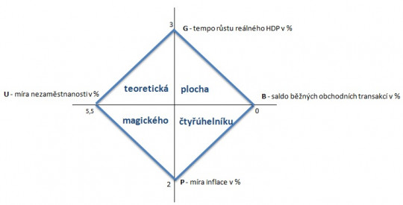
Základní verze magického čtyřúhelníku
Magický čtyřúhelník
45/68

Slide 46
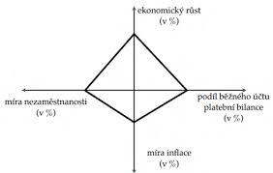
Základní verze magického čtyřúhelníku
Magický čtyřúhelník optimální hodnoty:
  Meziroční tempo růstu reálného produktu = 3 %;
  Průměrná roční mra nezaměstnanosti = 5 %;
  Průměrná roční míra inflace = 2 %
  Podíl salda běžného úču platební bilance na nominálním HDP = 0 %
46/68

Slide 47
Nástroje hospodářské politiky
Za nástroje hospodářské politiky označujeme prostředky, které mám stát pod svou kontrolu a které používá k dosažení vytyčených cílů;
Z toho vyplývá, že nástroje hospodářské politiky jsou velmi četně a je jich celá škála;
Můžeme je členit podle různých hledisek podle:
  Úrovně působení na nástroje makro a mikroekonomické;
  Charakteru vlivu na nástroje přímé a nepřímé;
  Oblasti působení (nástroje měnové, fiskální atd.);
  Způsobu ovlivňování na nástroje selektivní a plošné;
  Toho, zda se mění podstatné prvky ekonomického systému na nástroje systémotvorné a na nástroje běžné hospodářské politiky.
47/68

Slide 48
Nástroje hospodářské politiky
Nástroje systémotvorné (nástroje politiky řádu):
  Mezi hlavní prvky ekonomického systému, způsob koordinace ekonomických aktivit a motivací jednání ekonomických subjektů;
  Chápeme pod nimi pravidla chování pro nositele rozhodování, která mění systémové prvky;
  Jedná se např. o změnu systému regulovaných cen na systém tržně tvořených cen, o liberalizaci zahraničně-obchodních vztahů z původně centrálně řízeného zahraničního obchodu apod.
48/68

Slide 49
Nástroje hospodářské politiky
Nástroje běžné hospodářské politiky (nástroje politiky procesů):
  Sice na chování ekonomických subjektů působí také, ale hlavní rysy hospodářského systému zůstávají zachovány a způsob koordinace hospodářských aktivit se nemění;
  Jako příklad můžeme uvést změnu úrokové sazby která ovlivní sklon k úsporám a k investicím, nebo změnu daňového zatížení, která působí na pracovní motivací jednotlivce apod.
49/68

Slide 50
Nástroje hospodářské politiky
Nástroje běžné hospodářské politiky (nástroje politiky procesů):
  Sice na chování ekonomických subjektů působí také, ale hlavní rysy hospodářského systému zůstávají zachovány a způsob koordinace hospodářských aktivit se nemění;
  Jako příklad můžeme uvést změnu úrokové sazby která ovlivní sklon k úsporám a k investicím, nebo změnu daňového zatížení, která působí na pracovní motivací jednotlivce apod.
50/68

Slide 51
Hospodářská politika a její možnosti
Možnosti hospodářské politiky jsou determinovány existujícím společenským uspořádáním;
Společnost může být organizována jako:
  Despotická;
  Anarchistická;
  Demokratická.
51/68

Slide 52
Hospodářská politika a její možnosti
Despotická společnost (diktatura):
  Diktatura představuje politické zřízení, ve kterém existuje jediný nositel (představitel) moci;
  Jako charakteristické rysy diktatury jsou zpravidla uvádí:
    Existence totalitní ideologie;
    Hegemonie pouze jedné strany;
    Centrálně řízení hospodářství;
    Monopol sdělovacích prostředků;
    Zřízení tajné policie, která má v podstatě neomezenou moc a „hlídá“ zejména jakýkoliv i náznak protestu proti stávajícímu politickému zřízení;
    Existence zpravidla velmi „siného“ zbrojního průmyslu (diktátorský režim „zbroji proti všem“).
52/68

Slide 53
Hospodářská politika a její možnosti
Despotická společnost (diktatura):
  Totalitní diktatura je zvláštním případem diktatury a v podstatě nejradikálnějším;
  Jedná se o politický systém, ve kterém jsou nástroje výkonu politické moci neomezené využívány centralizovaným vedením jedné politické skupiny (strany).
  Za charakteristické rysy totalitní diktatury považujeme:
    Stranický monopol;
    Organizační monopol;
    Informační monopol
    Teror „shora“ (institucionální znak).
53/68

Slide 54
Hospodářská politika a její možnosti
Anarchická společnost:
  Představuje obecný stav společnosti bez zákona nebo nejvyšší vlády;
  Obvykle je tento poje používán pro bezvládí zaviněné absenci obecné slučující autority, například během výjimečné politické situace jako jsou občanské války, revoluce nebo rozsáhlé přírodní katastrofy.
54/68

Slide 55
Hospodářská politika a její možnosti
Anarchická společnost:
  Stav anarchie dává jedinci svobodu a práva, která nejsou omezována veřejnou autoritu, což podle kritiků anarchie vede ke vzniku konfliktů, protože absolutní svobodu a práva nelze současně zajistit všem členům společnosti.
  Absence vlády však podle stoupenců anarchie nemusí znamenat absenci jakékoliv organizace;
  V tomto případě by však organizace byla zcela neformální, kdykoliv zrušitelná a omezená časově i prostorově.
55/68

Slide 56
Hospodářská politika a její možnosti
Anarchická společnost:
  Termín anarchie je většinou spojován s pojmy jako chaos nebo zmatek, anarchisté ovšem tvrdí, že neoprávněně a odmítají, že by chaos měl spojitost s anarchií;
  Základními znaky anarchie jsou:
    Antinstitucionalismus;
    Antideologičnost;
    Federalismus;
    Antielitismus.
56/68

Slide 57
Hospodářská politika a její možnosti
Demokratická společnost:
  Charakteristickým rysem demokracie (demokratické společnosti) je skutečnost, že „vliv většiny je zaručen volnými a soupeřícími menšinami, kterým se většina svěřuje“;
  To znamená, že princip většiny je vždy provázen požadavkem na zachování práv menšin;
  Řečeno jinak – nutnou podmínkou fungování demokratického politického systému je pluralizmus;
  Obecně tedy platí, že demokracie je společenské zřízení založené na účasti lidu na řízení společnosti;
  Můžeme tedy konstatovat, že demokracie je vláda většiny omezená právy menšin.
57/68

Slide 58
Hospodářská politika a její možnosti
Demokratická společnost:
  V demokratické společnosti platí dva základní demokratické principy:
    Lid sám rozhoduje o společensko-politických otázkách cestou lidového hlasování (referendum, plebiscit) – demokracie přímá;
    Lid ve volbách rozhoduje o tom, kde bude společnost řídit – demokracie nepřímá.
58/68

Slide 59
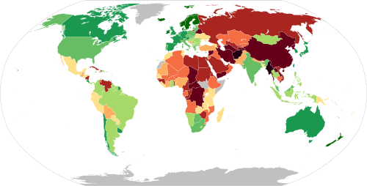
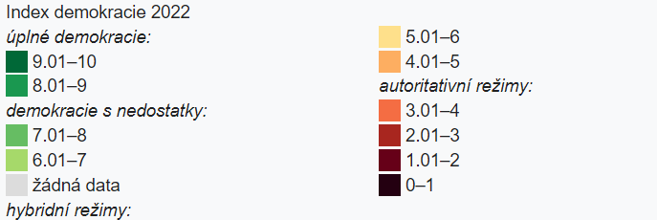
Hospodářská politika a její možnosti
Demokratická společnost:
59/68

Slide 60
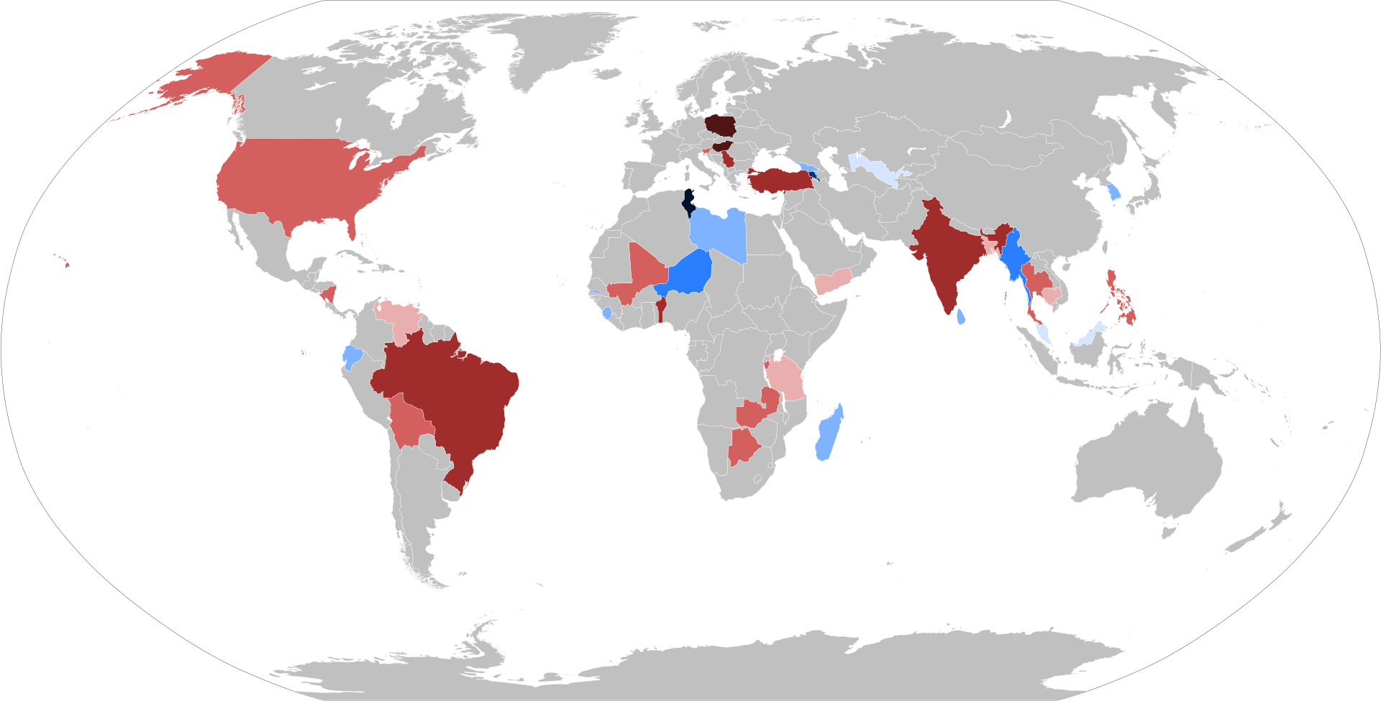
Hospodářská politika a její možnosti
Demokratická společnost:
  Země s eroze demokracie (červená) nebo demokratizující (modrá) (2010–2020).
60/68

Slide 61
Hospodářská politika a její možnosti
Demokratická společnost:
  Pro fungování nepřímé demokracie je důležitý vztah mezi voliči a zastupiteli, který je dán v podobě imperativního mandátu, kdy zastupitelé vykonávají vůli svých voličů, nebo všeobecného mandátu, kdy zastupitelé konají na základě „svého nejlepšího vědomí a svědomí“;
61/68

Slide 62
Hospodářská politika a její možnosti
Demokratická společnost:
  Základními principy demokracie je:
    Respektování občanských práv;
    Skutečnost, že státní moc vychází z idu, který ji ustanovuje a kontroluje;
    Realita, že vůle lidu je uplatňována všeobecnými a tajnými volbami.
  V demokratickém systému také existují přesná pravidla, umožňující řešit i protichůdné zájmy politických subjektů.
62/68

Slide 63
Teoretická východiska hospodářské politiky
Hospodářská politika jako samostatná vědecká disciplína je velmi mladá;
První představy o hospodářské politice jako vědě se začaly konstituovat až ve 30. letech minulého století;
Vysvětlení této skutečnosti je jednoduché:
  V době Adama Smitha a klasiků nenastala potřeba speciálně formulování postavení a úloha státu v hospodářství země
  Stát byl řadovým účastníkem trhu tak jako každý jiný ekonomických subjekt.
63/68

Slide 64
Teoretická východiska hospodářské politiky
Teprve období „Velké krize“ ve 20. století, které bylo samo o sobě jistým „selháním“ dosavadního samo regulujícího (přirozeného) vývoje, dalo podnět ke vzniku úvah o dalších, resp. nových možnostech státu při řešení vyvstalých problémů, a tím silně ovlivnilo vznik hospodářské politiky jako samostatné disciplíny (tyto povahy vycházely z učení J. M. Keynese a opíraly se i o počáteční úspěchy plánovaného hospodářství, jichž bylo dosaženo v Sovětském svazu).
64/68

Slide 65
Teoretická východiska hospodářské politiky
Během vývoje ekonomické teorie se začaly profilovat dvě skupiny názorů na roli státu v ekonomice:
Proto v současné době mluvíme o:
  Liberální hospodářské politice (minimální zásahy státu do ekonomiky);
  Intervencionistické hospodářské politice (výrazné státní zásahy do ekonomiky).
65/68

Slide 66
Teoretická východiska hospodářské politiky
Mezi teorie, z nichž vychází liberální hospodářská politika, řadíme:
  Učení fyziokratů;
  Klasický liberalismus;
  Neoklasické teorie a školy z nich vycházející;
  Monetarismus.
66/68

Slide 67
Teoretická východiska hospodářské politiky
Mezi teoretické zdroje, na základě kterých se formovala intervencionistická hospodářská politika, patří:
  Učení merkantilistů;
  Keynesiánství a všechny školy vycházející z jeho učení;
  Teorie plánování.
67/68

Slide 68
DĚKUJI ZA POZORNOST

